Slide 2
Rapport moral 2022
Guy Wormser
Président sortant de la Société Française de Physique

Slide 3
Les caractéristiques de l’année 2022
Le retour à la normale permis par la décrue de l’épidémie:
Tenue en présentiel des évènements récurrents habituels de la SFP
En particulier les JMC 2022 à Lyon
Séminaire en décembre 2022 avec toutes les composantes
Un tel plaisir de se retrouver et d’échanger !
La préparation de l’extra-ordinaire
La dernière ligne droite avant le lancement des 150 ans
Préparatifs de l’Année de la Physique
Une mobilisation et un enthousiasme exceptionnel

Slide 4
Une année aussi douloureuse: beaucoup d’amies et d’amis nous ont quittés en 2022
(Pierre Radvanyi)
Stavros Katsanevas
Philippe Nozières
Nimet Frascaria
Sébastien Bousson
Maurice Lévy
Daniel Bideau
Sylvie Rosier
Claude Bouchiat

Slide 5
2022
Evénements récurrents

Slide 6
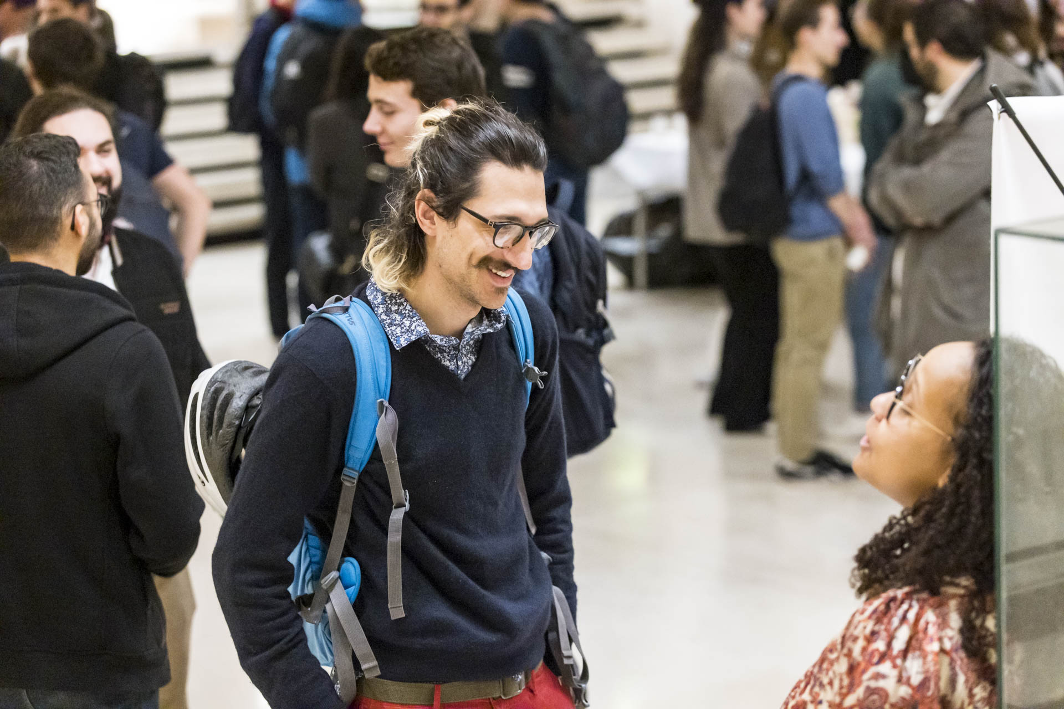
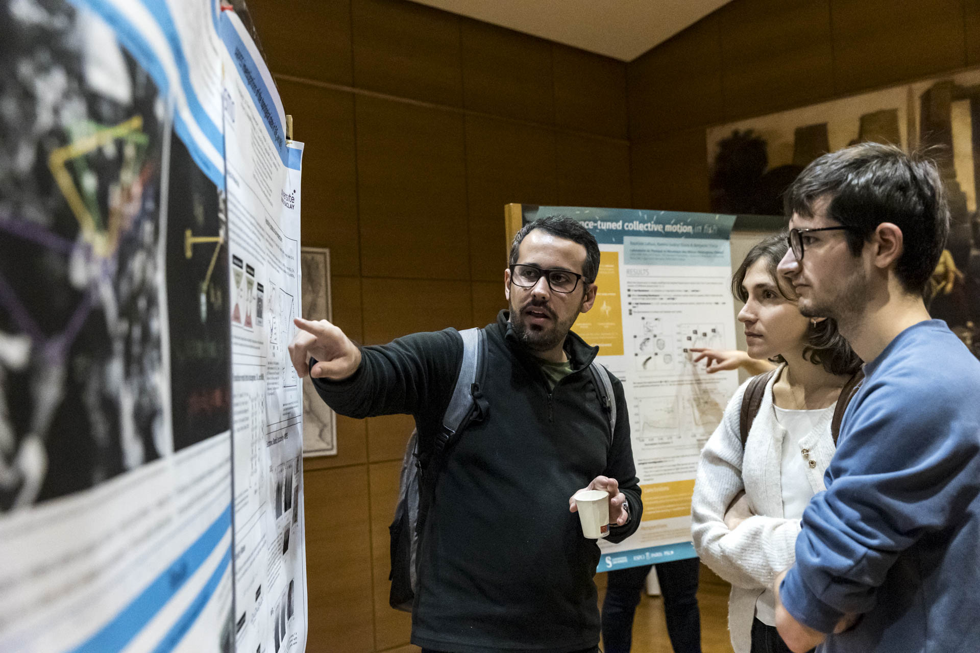
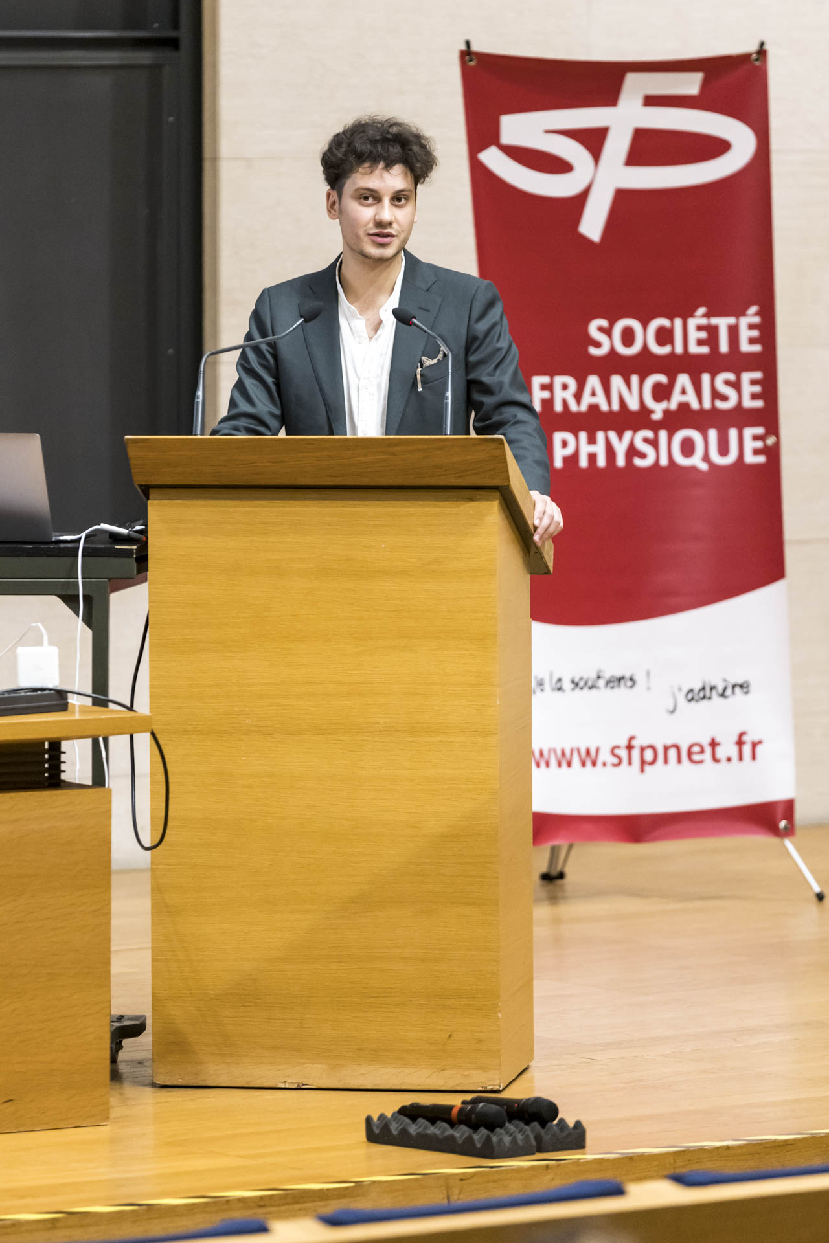
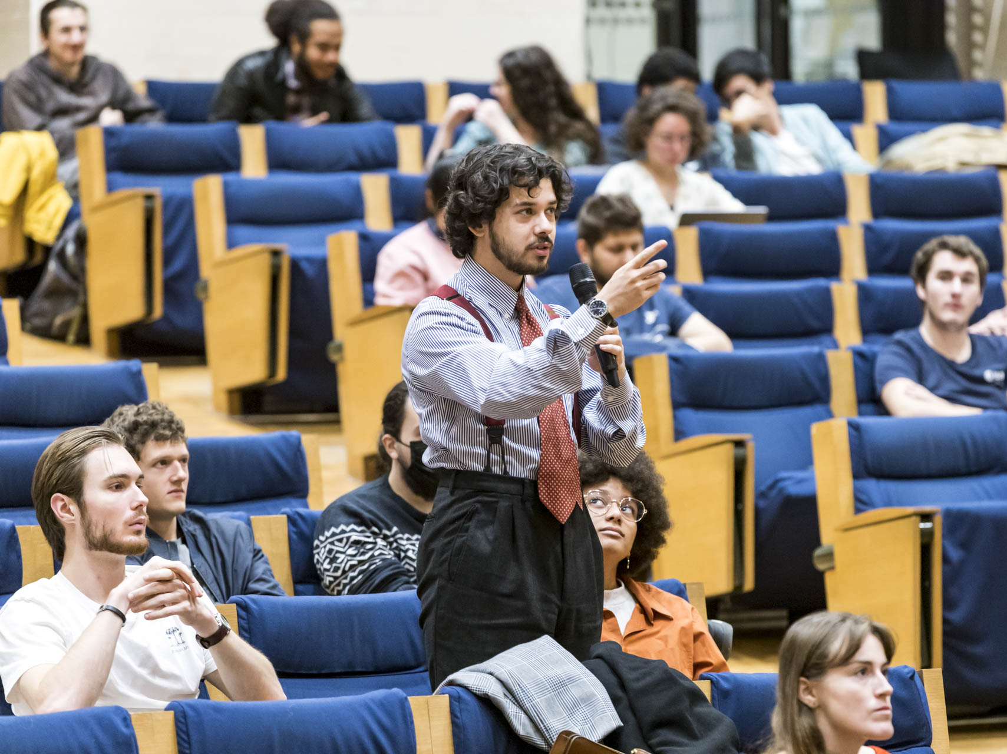
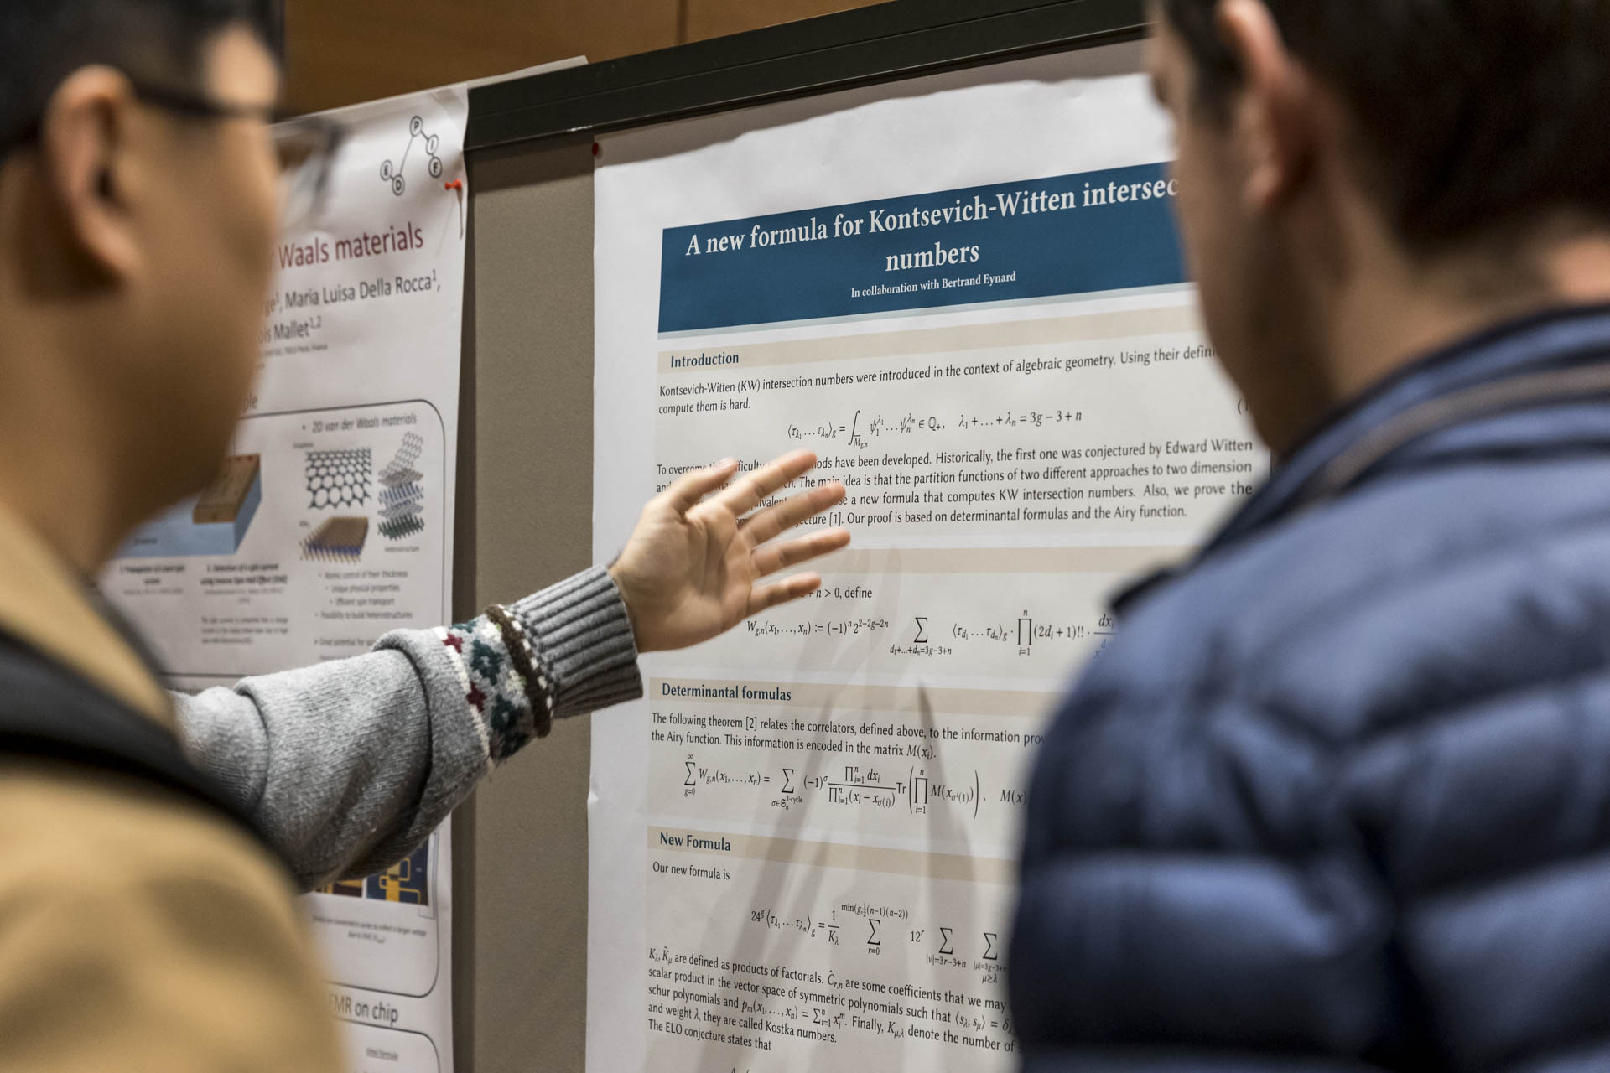
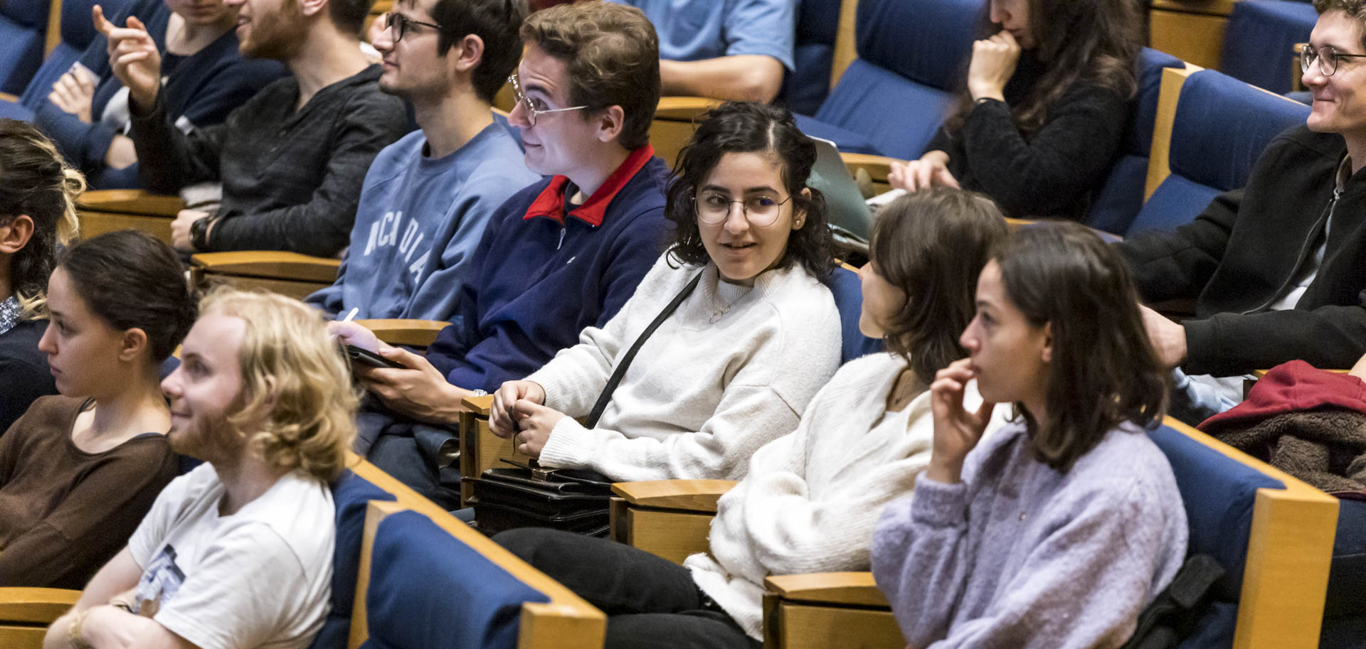
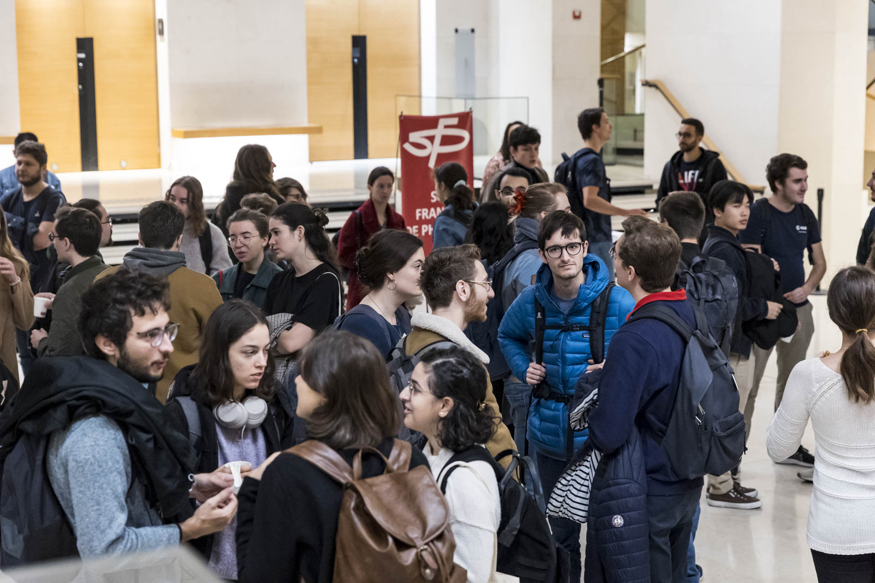
2022
Evénements récurrents

Slide 7
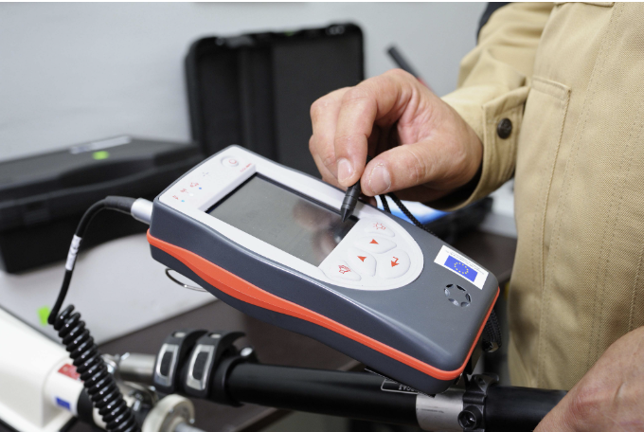
2022
Evénements thématiques

Slide 8
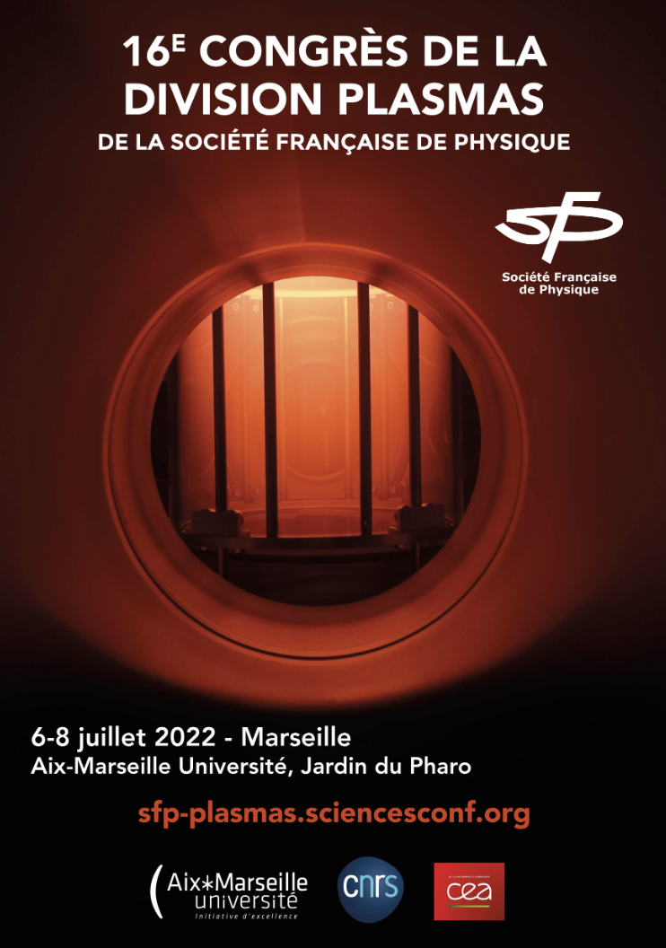
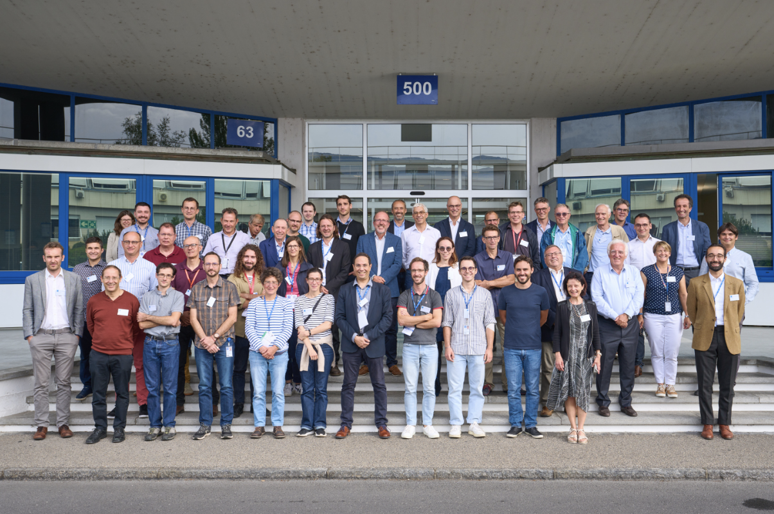
2022
Evénements thématiques

Slide 9
2022
Conférences locales

Slide 10
Les remises de prix
Innovation en juin 2022
Cérémonie groupée de remise des très nombreux prix en attente de cérémonie : grands prix, prix bi-nationaux, prix de division, prix de thèses
Deux journées très riches mais qui n’ont pas trouvé leur public
Une expérience à ne pas renouveler telle quelle
Deux couplages très appréciés
Journée d’hommage à Paul Langevin + remise du prix Langevin
Hommage à Azar Khalatbari + remise du prix Jean Perrin

Slide 11
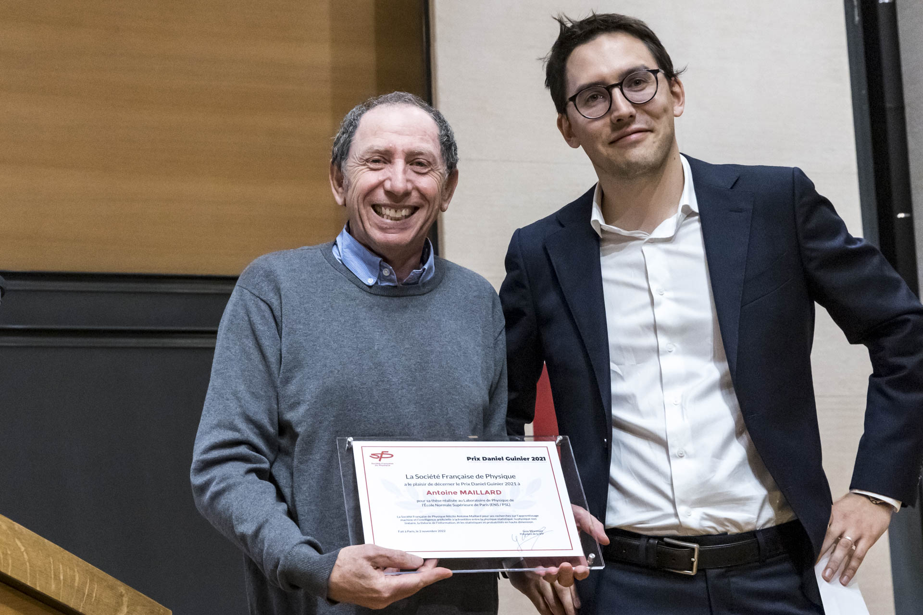
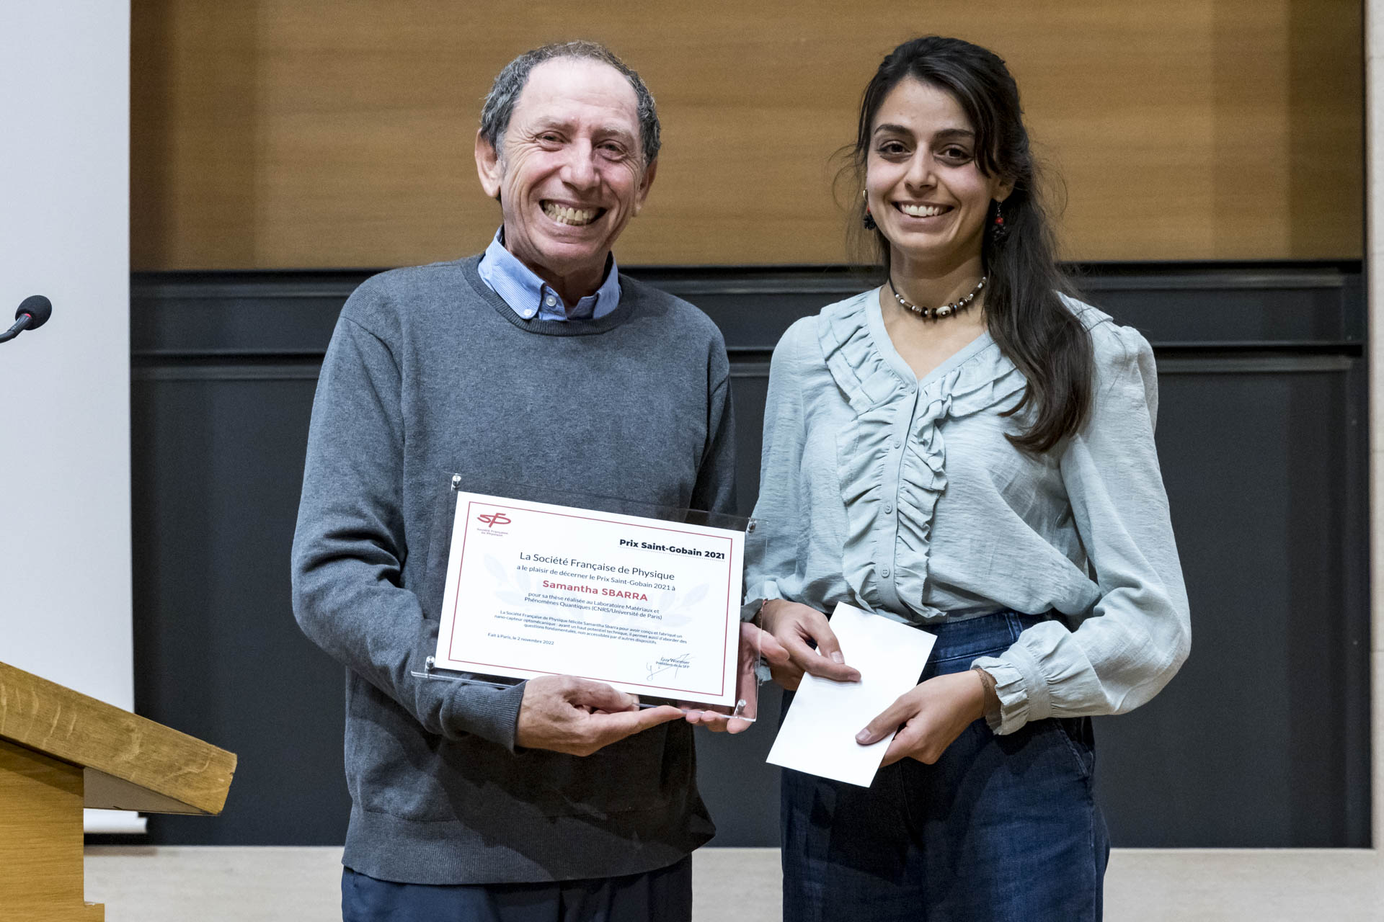
2022
Remises de prix

Slide 12
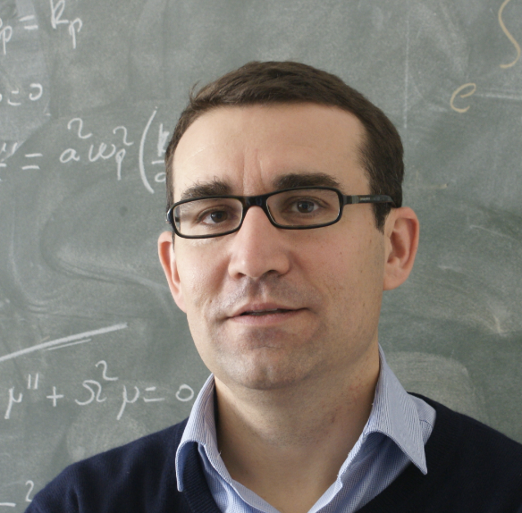
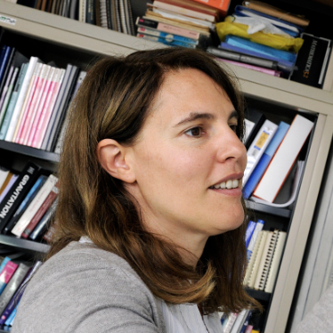
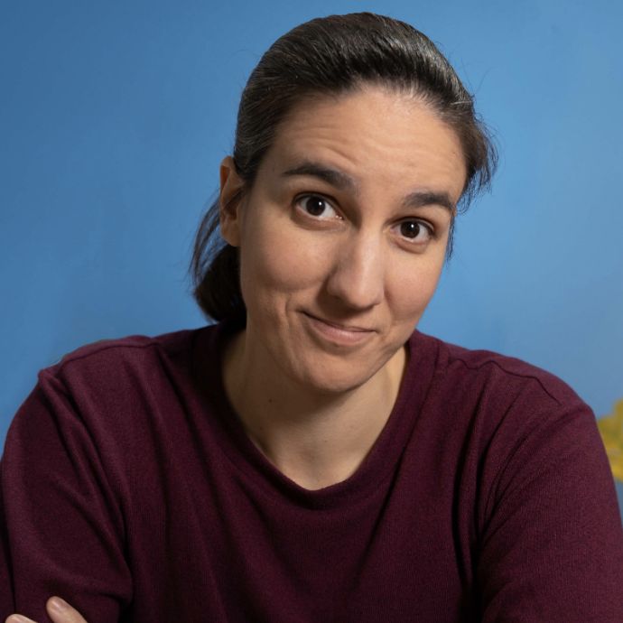
2022
Actualités prix de la SFP
Prix de division
Prix Paul Langevin 2021
Cédric Deffayet
Physique théorique
IAP (CNRS/Sorbonne Univ)
Prix Jean Perrin 2021
Viviane Lalande
Médiation scientifique
Chaîne Youtube Scilabus
Prix Paul Langevin 2021
Marina Graña
Physique théorique
Institut de Physique Théorique (CEA/CNRS)

Slide 13
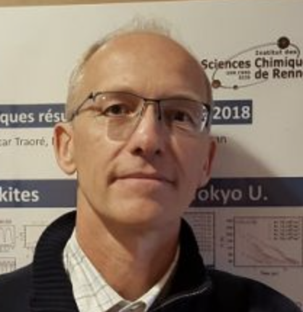
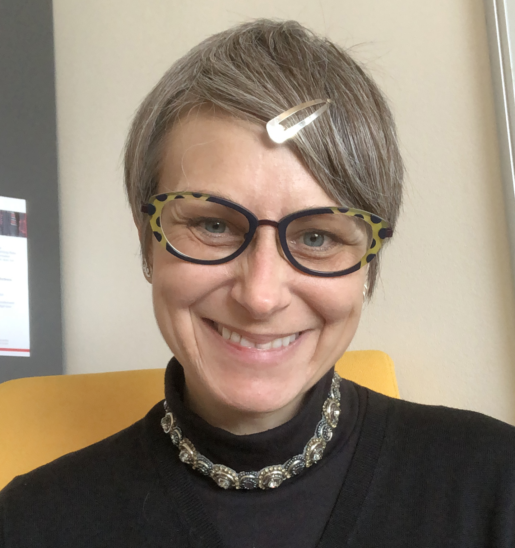
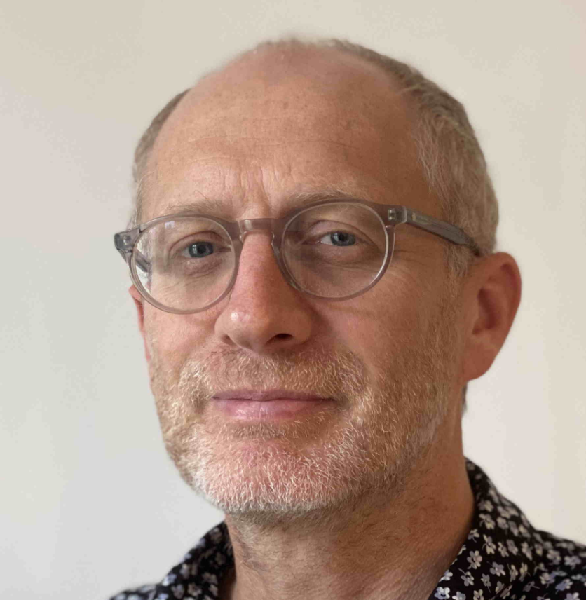
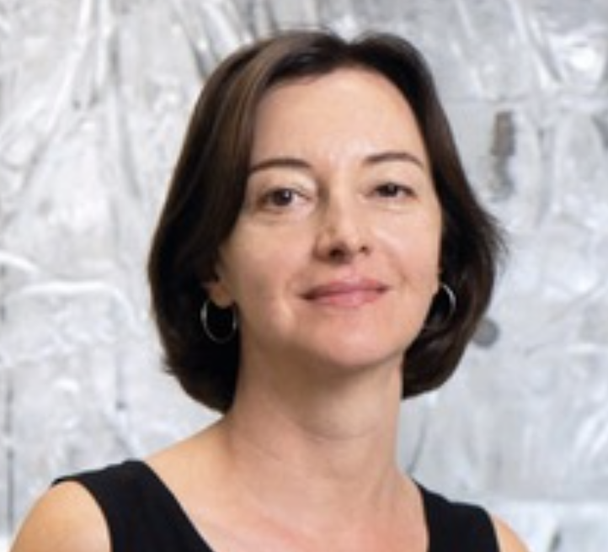
2022
Actualités prix de la SFP
Grands Prix SFP 2022
Prix Jean Ricard 2022
Jacky Even
Physique des semi-conducteurs
Laboratoire Foton, Rennes
Prix bi-nationaux
Prix Gentner-Kastler 2022
Lydéric Bocquet
Physique statistique
Laboratoire de Physique de l’ENS Paris
Prix Emilie du Châtelet 2022
Marta Volonteri
Astrophysique
IAP Paris
Prix Charpak-Ritz 2022
Laura Baudis
Astrophysique
Université de Zürich

Slide 14
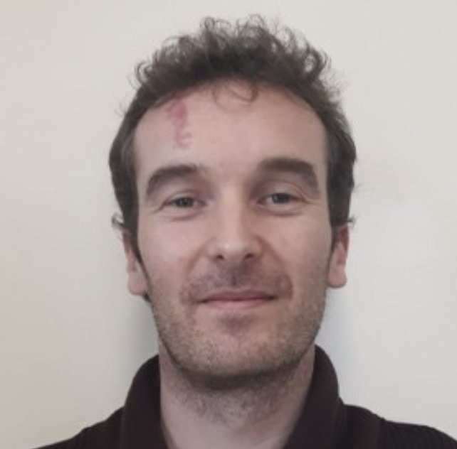
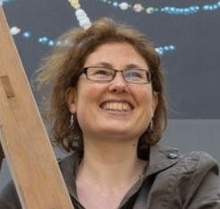
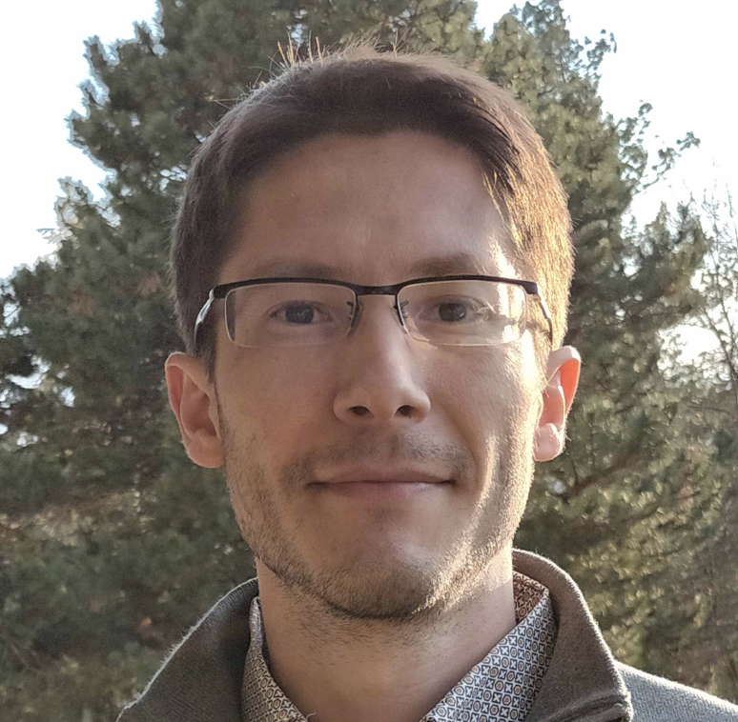
2022
Actualités prix de la SFP
Prix de division
Prix JL Laclare 2022
David Longuevergne
Division Accélérateurs
IJCLab (CNRS – Univ Paris Saclay
Univ Paris Cité)
Prix Louis Ancel 2021
Benjamin Sacépé
Division Matière Condensée
Institut Néel (CNRS - Université Grenoble Alpes)
Prix Joliot-Curie 2021
Caroline Collard
Division Physique nucléaire
IPHC (CNRS/Univ Strasbourg)

Slide 15
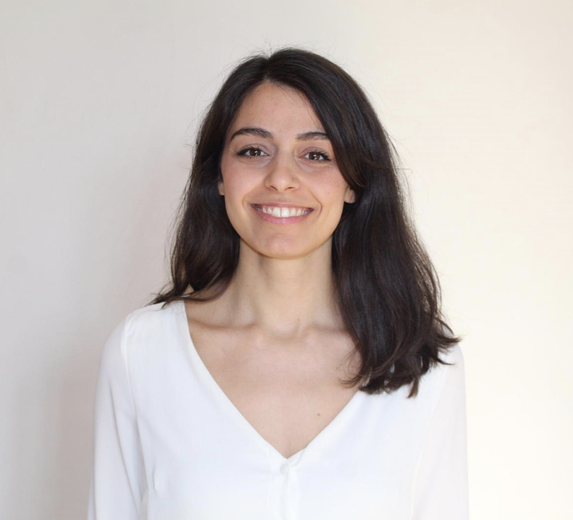
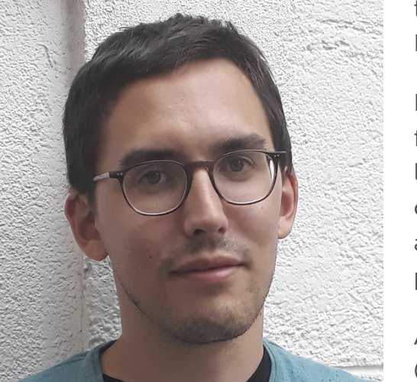
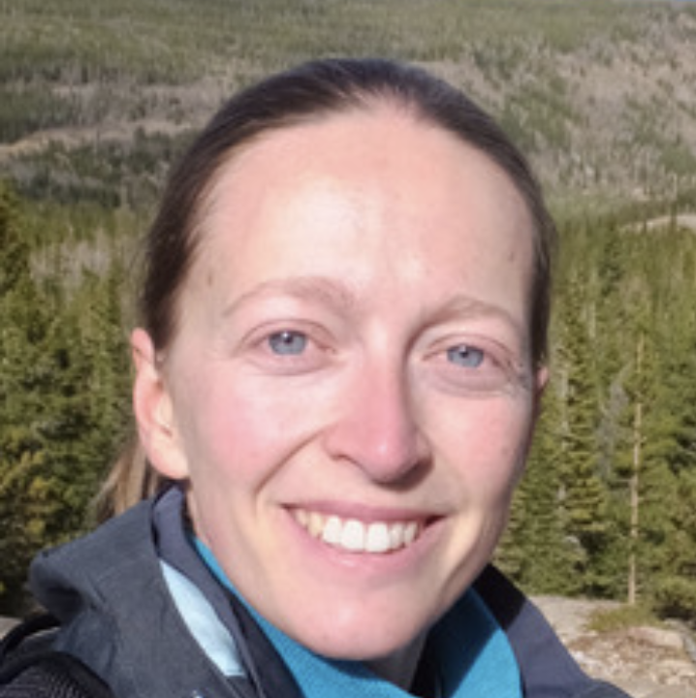
2022
Actualités prix de la SFP
Prix de thèses 2021
Prix Saint-Gobain 2021
Samantha Sbarra
Optomécanique
MPQ (CNRS/Univ. Paris Cité)
Ces deux prix ont été remis lors des RJP Paris
Prix René Pellat 2021
Audrey Chatain
Division Plasmas
LATMOS
Prix Daniel Guinier 2021
Antoine Maillard
Physique statistique / non linéaire
Laboratoire de Physique de l’ENS (ENS/PSL)

Slide 16
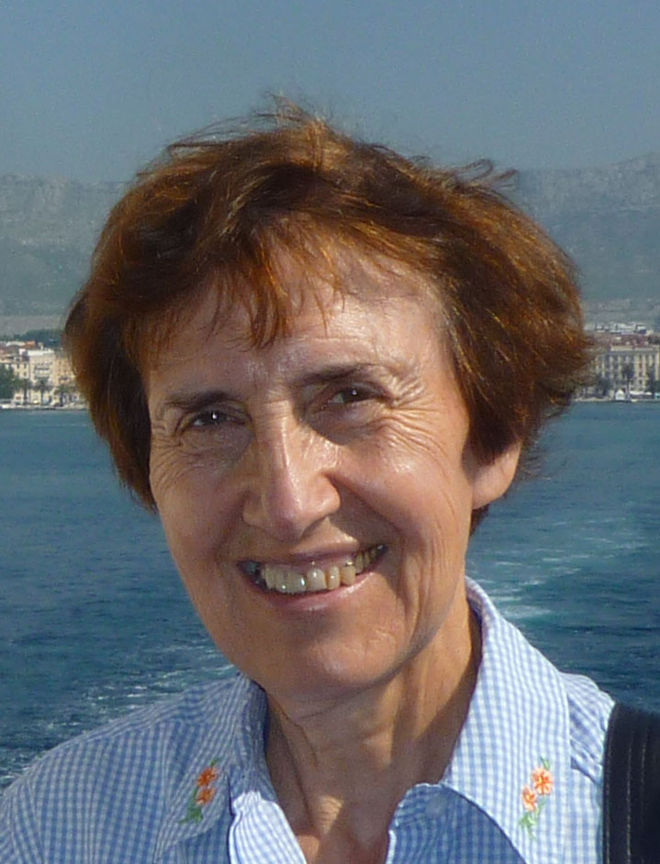
Création d’un nouveau prix de division Claudine Hermann
Prix de thèse de la division de la Matière Condensée
décerné à deux jeunes dont au moins une femme
Encouragement donné aux divisions qui le souhaitent de créer ou d’enrichir leur panoplie de prix
(Physique non Linéaire, Physique théorique)

Slide 17
2022
Actualités prix de la SFP
« Prix Jeunes Chercheurs/euses de la SFP » s’appellent désormais
Les « Prix de thèse de la SFP »
--> Grands Prix de thèse (Saint-Gobain et Daniel Guinier)
+ Autres Prix de thèse : Prix René Pellat et Prix Claudine Hermann
Campagne de communication commune
Un seul formulaire pour le dépôt des dossiers

Slide 18
2022
Prises de position
Soit en direct soit via le Collège des Sociétés Savantes
Interpellation des candidats à l’élection présidentielle
Action sur l’enseignement au niveau du primaire et du secondaire
Guerre en Ukraine : condamnation totale de l’agression russe, soutien à nos collègues ukrainiens, accueil des étudiants et chercheurs exilés, arrêt immédiat de tout lien institutionnel avec la Russie, salut du courage des chercheurs russes s’exprimant contre la guerre
Pour de meilleures pratiques de l’évaluation des laboratoires

Slide 19
Relations internationales
Participation de la SFP :
Au congrès de la DPG à Regensburg
Au congrès de la SIF à Milan
Forum de l’EPS en juin 2022 à Paris dont la journée
« Physics meets Industry » sur le modèle des RPER
Partcipation aux réunions régulières des sociétés de physique du monde entier lancées par l’IOP
Messages de félicitations reçues de nombreuses sociétés à l’occasion de nos 150 ans

Slide 20
Conclusion
Une année 2022 riche et enthousiasmante
Vibrant retour du présentiel
Forte visibilité de la SFP à travers ses diverses actions
Positionnement fort sur plusieurs sujets importants

Slide 21
Rapport financier et projet de budget prévisionnel
Marc Leonetti
Trésorier

Slide 22
Les 150 ans de la Société Française de Physique
Guy Wormser
Président sortant de la Société Française de Physique

Slide 23
Un immense merci et bravo!
Rien de ce qui va suivre n’aurait pu se faire sans l’implication et l’enthousiasme de vous tous!
Mobilisation sans faille de nos divisions, sections locales et commissions
Et que dire de nos responsables projets dont le comité local du congrès
Travail énorme du siège : Ghyslaine, Marine, Mayline et aussi Léhà et Clémence
Merci à toutes et à tous!!!!

Slide 24
2023

Slide 25
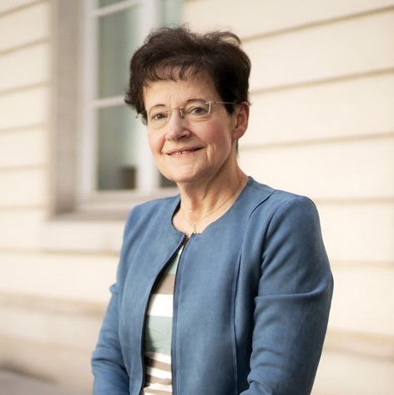
Marraine et parrain des 150 ans
Françoise Combes
Marraine des 150 ans de la SFP
Collège de France
Médaille d’or CNRS 2020
© Collège de France

Slide 26
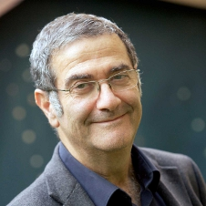
Marraine et parrain des 150 ans
Serge Haroche
Parrain des 150 ans de la SFP
Collège de France
Prix Nobel de Physique 2012
© CNRS

Slide 27
Tour d’horizon des manifestations SFP prévues en 2023

Slide 28
Manifestations SFP prévues en 2023
Calendrier thématique 2023

Slide 29
Succès grandissant de notre calendrier
Conférences locales
Articles média
Emissions radio
….

Slide 30
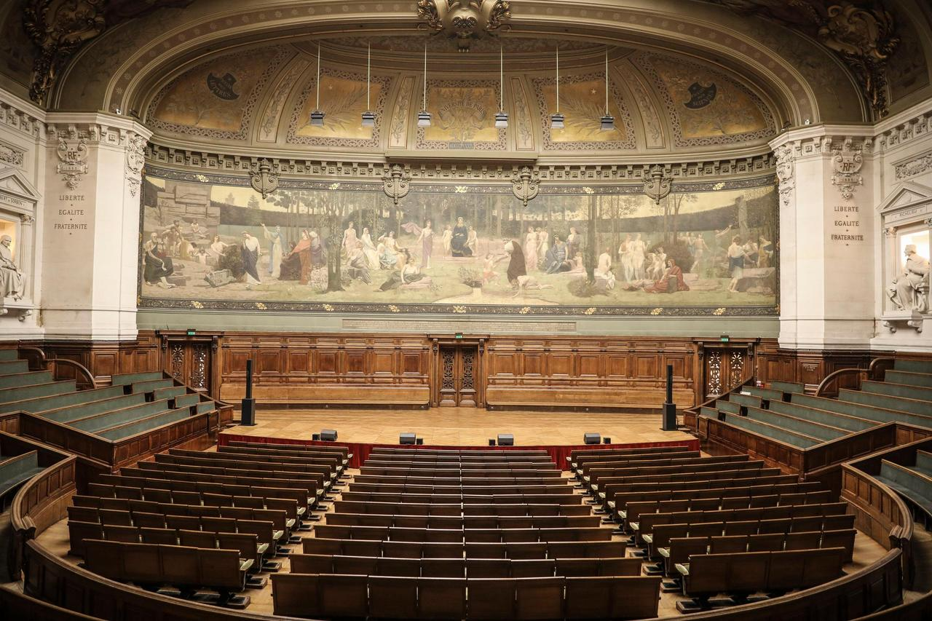
Manifestations SFP prévues en 2023
Les grands rendez-vous
Cérémonie
d’ouverture des
150 ans de la SFP
16 janvier 2023, Paris

Slide 31
La cérémonie d’ouverture
Un moment inoubliable j’espère
450 personnes présentes, (plus de 700 inscrites), ~80 ont suivi en direct
Exposés et tables rondes ont reçu un très bon écho
Nombreux VIP français et internationaux ont montré que tous pensent que la SFP joue un rôle positif et important dans notre écosystème et souhaitent qu’il se développe
Très grande générosité de nos soutiens !

Slide 32
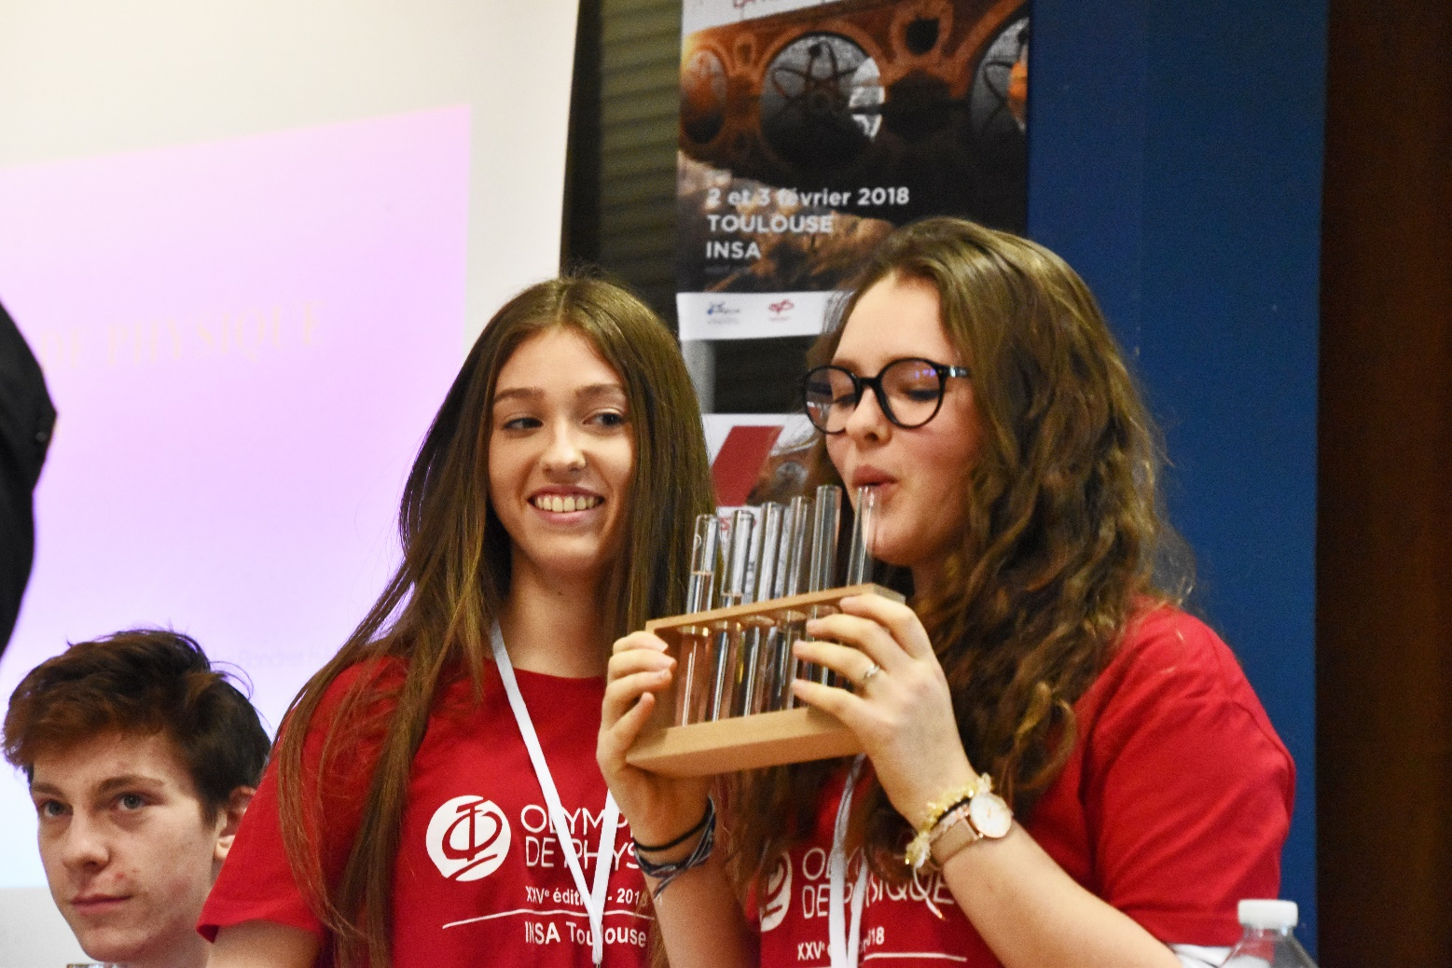
Manifestations SFP prévues en 2023
Les grands rendez-vous
En l’honneur de nos 150 ans, les 5 équipes « premier prix » sont invitées à particper au Festival Double Science fin mai à Paris!
Pour les lycéen·ne·s
Olympiades de
Physique France
27-28 janvier 2023, Lyon

Slide 33
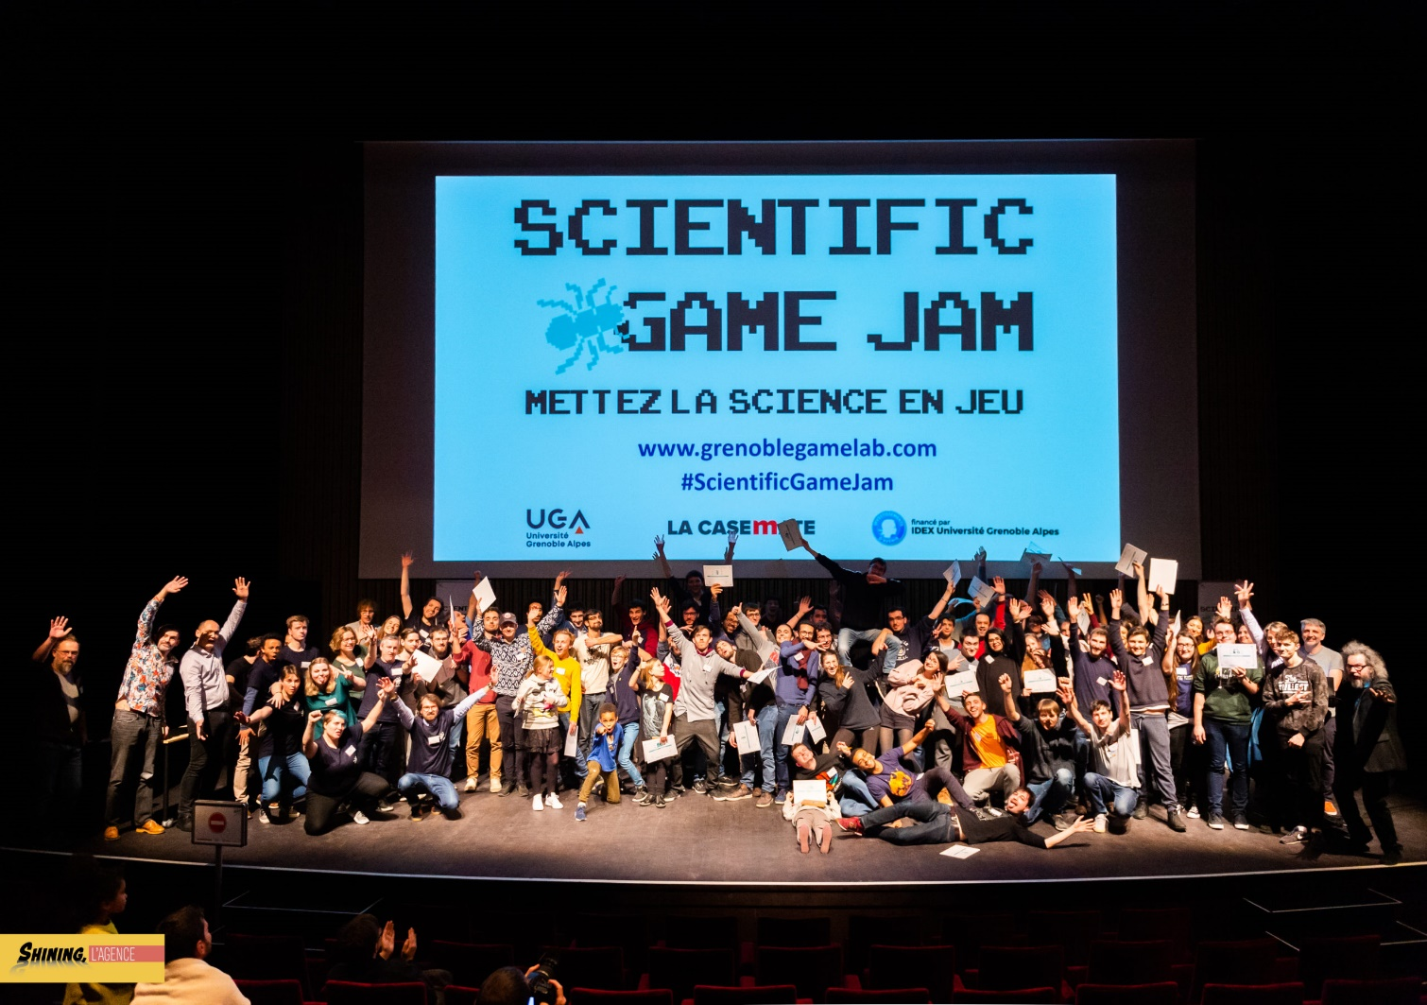
Manifestations SFP prévues en 2023
Les grands rendez-vous
Les équipes victorieuses dans chaque site sont invitées au festival Double Science
Pour les jeunes chercheur·e·s
Scientific Game
Jam
48h pour mettre la science en jeu !
Du 10 mars au 12 avril
Grenoble, Lille, Lyon, Nancy, Nantes,
Paris, Strasbourg, Toulouse et online
www.scientificgamejam.org
Notes:
Jeunes chercheurs et concepteurs de jeu vidéos s’associent pour créer un jeu vidéo scientifique
Inscriptions sur le site de l’événement

Slide 34
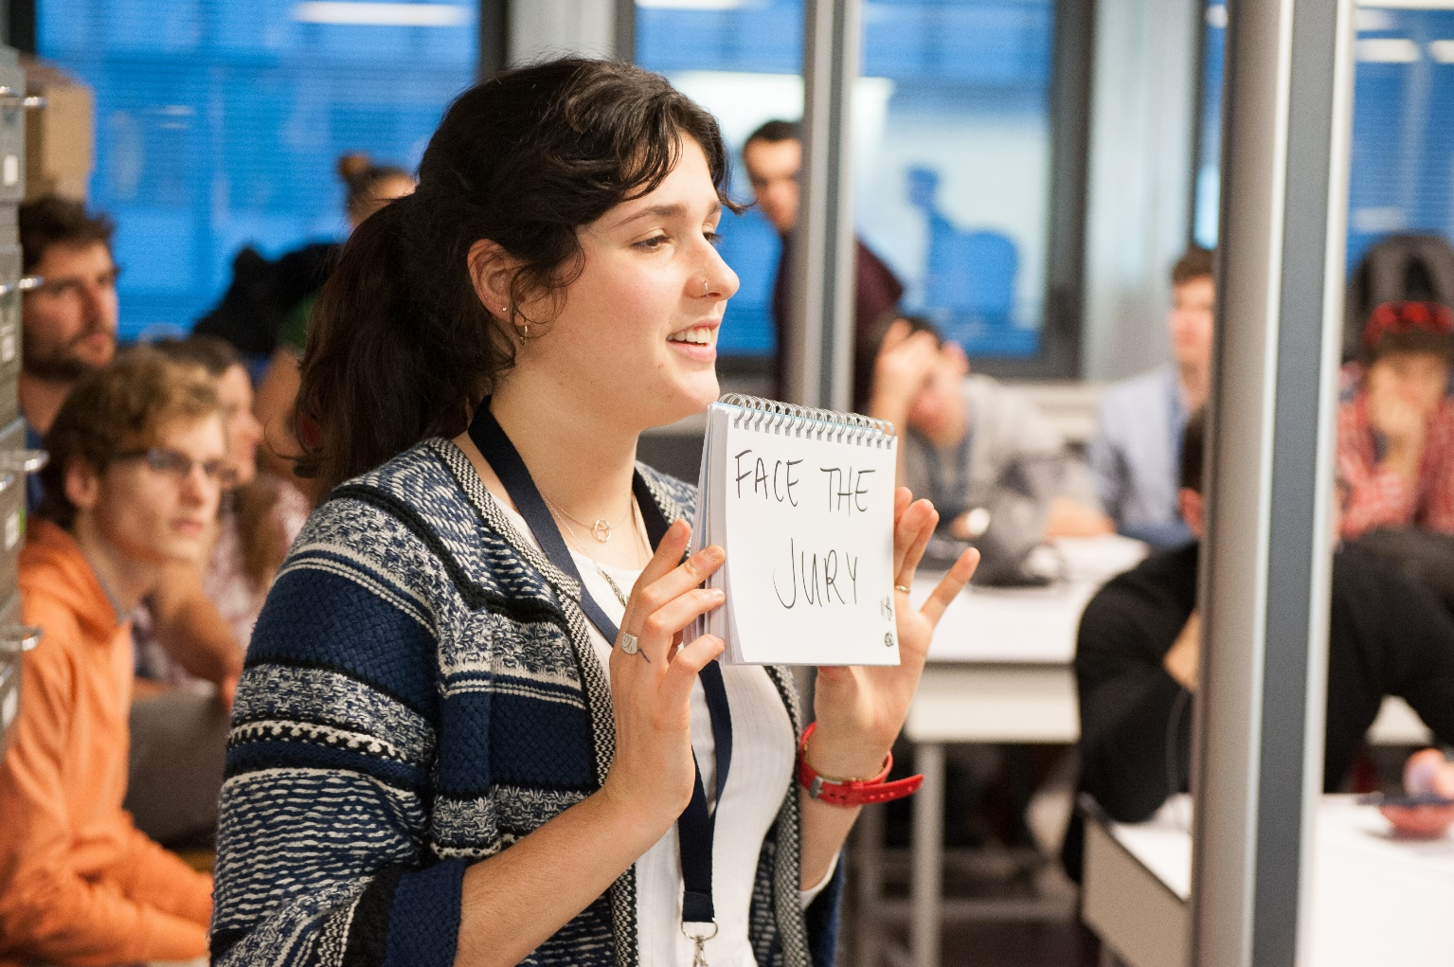
Manifestations SFP prévues en 2023
Les grands rendez-vous
Superbe ambiance à la finale nationale à Paris Saclay : Les équipes de Polytechnique et de Lyon représenteront la France lors de la finale!
Pour les étudiant·e·s
Accueil de la finale de
l’International
Physicists’
Tournament
23-29 avril 2023, Palaiseau

Slide 35
Manifestations SFP prévues en 2023
Les grands rendez-vous
Pour les journalistes et scientifiques
Journée
Sciences & Medias
24 mai 2023, Paris

Slide 36
Manifestations SFP prévues en 2023
Les grands rendez-vous
Pour le grand public
Festival
Double·Science
26-28 mai 2023, Paris
www.festivaldoublescience.fr

Slide 37
Le festival de Physique
Conçu dès le départ comme un évènement phare de l’année, ce festival a connu une histoire mouvementée
Fusion de notre projet avec celui du Café des Sciences et associés
26 au 28 mai au Ground Control à Paris
L’évènement s’annonce très excitant : programmation riche, variée et bouclée
Très bonne collaboration avec le Cafex
Opération de communication en fanfare début avril!

Slide 38
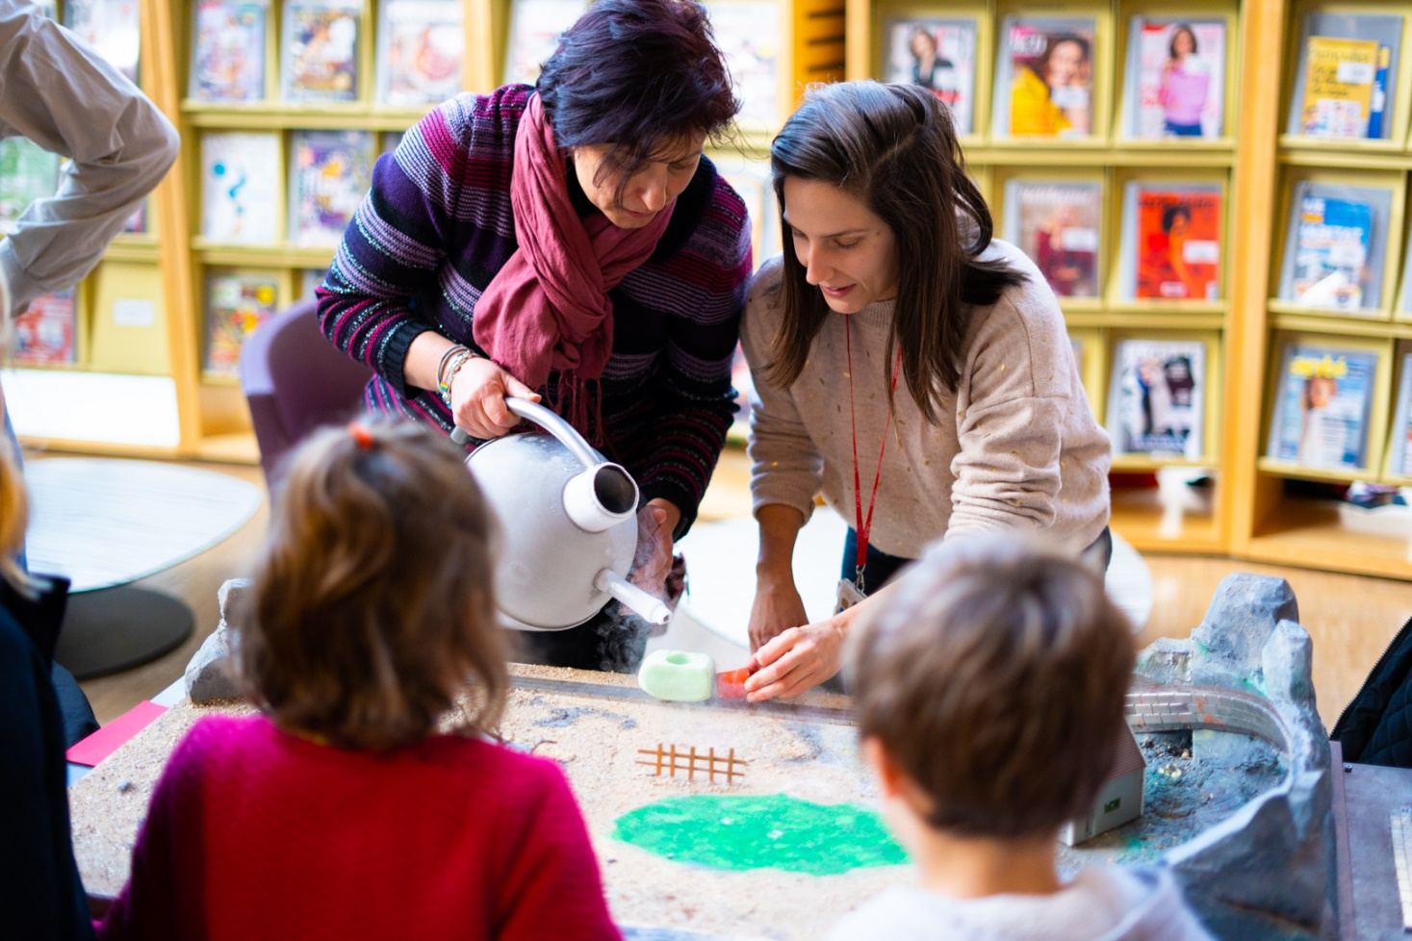
Manifestations SFP prévues en 2023
Les grands rendez-vous
Pour le grand public et
nos congressistes
Le Before du
Congrès Général
Le Congrès débarque au musée !
2 juillet 2023, Paris
www.sfp2023.fr

Slide 39
Le « Before »
Occasion unique de rencontre entre le public du Musée de la Cité des Sciences, nos congressistes et l’équipe des médiateurs de la Cité
Venez nombreux le 2 juillet après-midi
(accès gratuit au musée pour les congressistes)

Slide 40
Manifestations SFP prévues en 2023
Les grands rendez-vous
Inscrivez-vous dès maintenant !
Congrès classique PLUS séquences spéciales 150 ans : tables rondes prospective avec invité.e.s prestigieux(ses)
Merci à Sarah, Marco et toute leur équipe
Pour les physicien·ne·s
Le Congrès Général
des 150 ans de la SFP
2–7 juillet 2023, Paris
www.sfp2023.fr

Slide 41
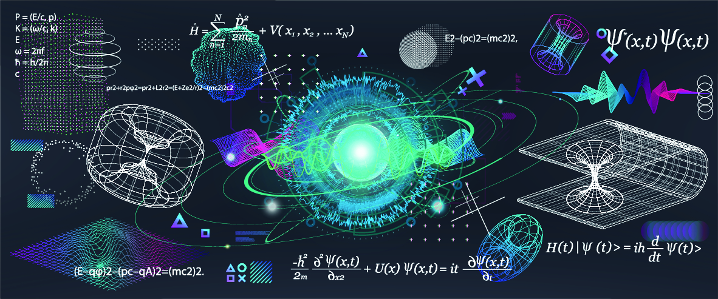
Manifestations SFP prévues en 2023
Les grands rendez-vous
Pour le monde scolaire
et le grand public
Inauguration de
l’Année de la Physique
3 octobre 2023

Slide 42
L’Année de la Physique
L’année scolaire 2023-2024 mettra la Physique à l’honneur à l’initiative de la SFP, du CNRS et du Ministère de l’Education Nationale, et avec de très nombreux autres partenaires
En plus des initiatives classiques (interactions classes-chercheurs, visites, foramtion des professeurs, ressources pédagogiques), beaucoup d’autres initiatives
Pour la SFP :
Plaquette des métiers de la Physique
Concours Nuit de la Physique sur le thème Physique et Sport
Olympiades de Physique

Slide 43
Actions phares 150 ans

Slide 44
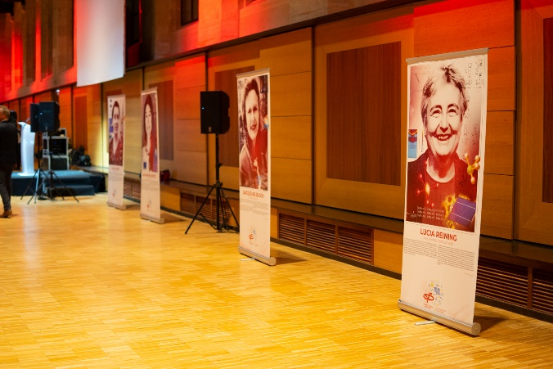
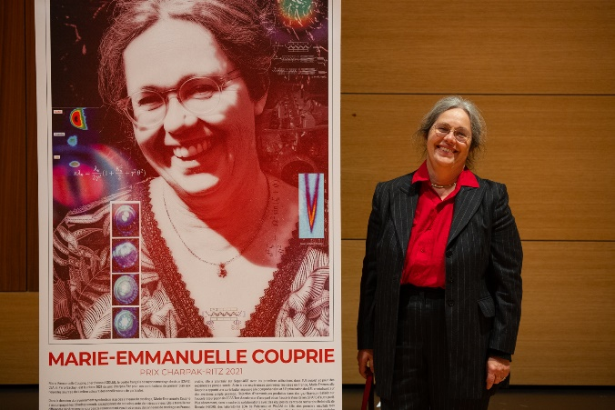
Actions SFP prévues en 2023
Actions phares 150 ans
Pour le grand public
Expositions
15 physiciennes
© N. Da Costa

Slide 45
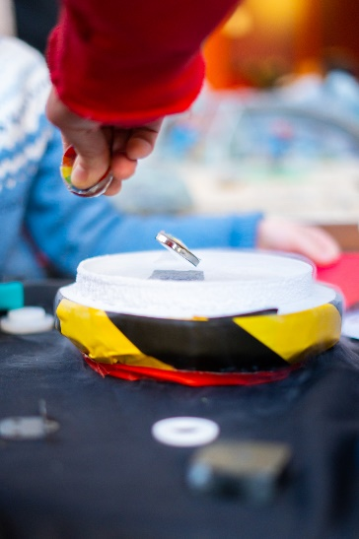
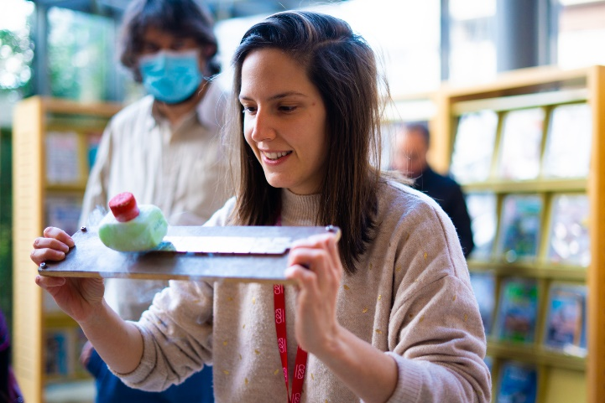
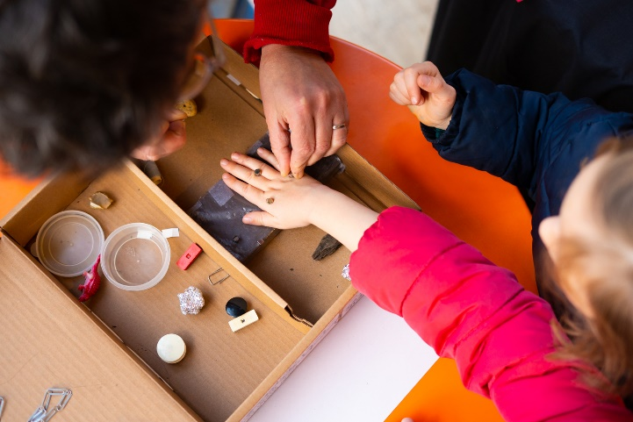
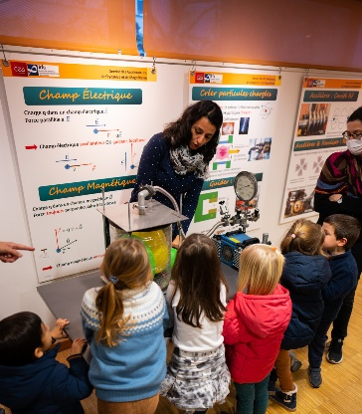
Actions SFP prévues en 2023
Actions phares 150 ans
© N. Da Costa
Pour le grand public
Expositions
Physique des accélérateurs

Slide 46
Actions SFP prévues en 2023
Actions phares 150 ans
Formations
Masterclass itinérante : « Edition scientifique
et Science ouverte »
Formation internationale en solaire
Photovoltaïque (FISP)
Pour les étudiant·e·s
Pour les formateurs/trices et jeunes africains

Slide 47
Actions SFP prévues en 2023
Actions phares 150 ans
Ouvrages
« Les 150 ans de la Société Française
de Physique : panorama historique
et scientifique»
BD sur la recherche en physique
Pour les physicien·ne·s
Pour le grand public

Slide 48
Actions SFP prévues en 2023
Actions phares 150 ans
Ouvrages
Brochure « Les métiers de la physique »
« La Physique à Lyon : une galerie de
portraits depuis Ampère »
Pour les lycéen·ne·s et étudiant·e·s
Pour les physicien·ne·s

Slide 49
Actions SFP prévues en 2023
Actions phares 150 ans
Pour les lycéennes et étudiant·e·s
Mise en avant des
talents français
Poster Prix Nobel de Physique français
Chaque mois : portraits

Slide 50
Actions SFP prévues en 2023
Actions phares 150 ans
Pour public « averti »
Ephéméride de
la physique
Un jour, une actualité ayant marqué
l’Histoire de la physique

Slide 51
Découvrez l’intégralité du programme sur www.sfp150ans.fr

Slide 52
Conclusion
Nos 150 ans sont lancés et c’est très bien parti!
Je sais pouvoir compter sur vous toutes et tous pour garder le rythme!
La SFP aura su prouver j’en suis sûr son dynamisme et l’impact qui est le sien au sein de la recherche française
Sur un plan plus personnel, j’ai savouré chaque minute de ces deux ans passés à la présidence de la SFP et je vous remercie du fond du cœur pour votre confiance et votre appui !!!
Tous mes vœux de succès à Daniel !!

Slide 53
Liste partenaires à jour à mettre

Slide 54
Proclamation des résultats des votes
Guy Wormser
Président sortant

Slide 55
Proclamation des résultats des votes
À compléter

Slide 56
Allocution du Président entrant
Daniel Rouan
Président entrant

